Slide 1
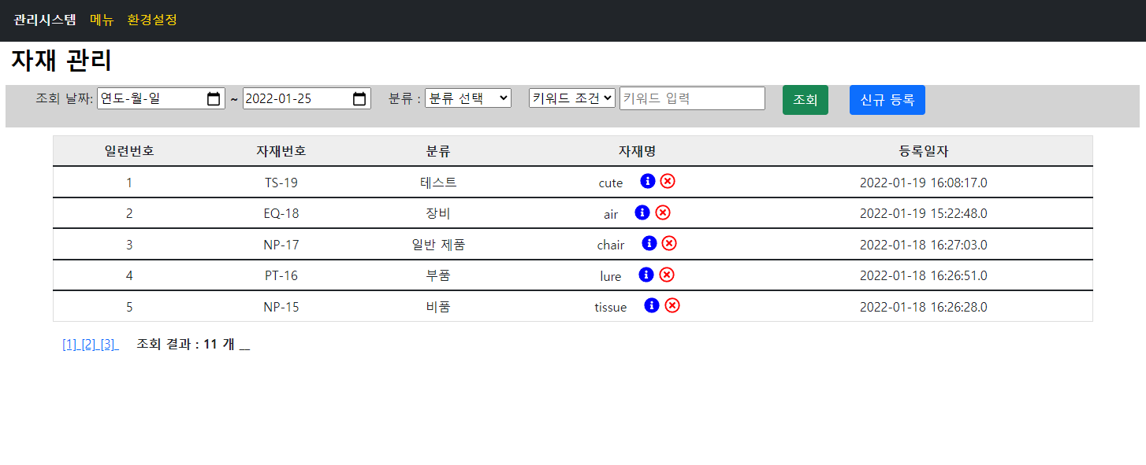
Bom 접속 시 첫 화면
1) 조회
2) 추가
3)정보수정
4) 삭제

Slide 2
사용 테이블 (bom, bom_cate)
1)bom 테이블
CREATE TABLE bom(
id int NOT NULL AUTO_INCREMENT,
pdcode varchar(45) DEFAULT NULL,
category varchar(45) DEFAULT NULL,
pdname varchar(45) DEFAULT NULL,
count int DEFAULT NULL,
dept varchar(45) DEFAULT NULL,
regdate datetime DEFAULT CURRENT_TIMESTAMP,
varchar(150) DEFAULT NULL,
PRIMARY KEY (id),
FOREIGN KEY (category) REFERENCES bom_cate (category)
) ENGINE=InnoDB DEFAULT CHARSET=utf8;
2) bom_cate(자재번호 생성시 사용되는 테이블)
CREATE TABLE bom_cate (
cate varchar(45) DEFAULT NULL,
category varchar(45) NOT NULL,
PRIMARY KEY (category)
) ENGINE=InnoDB DEFAULT CHARSET=utf8;'

Slide 3
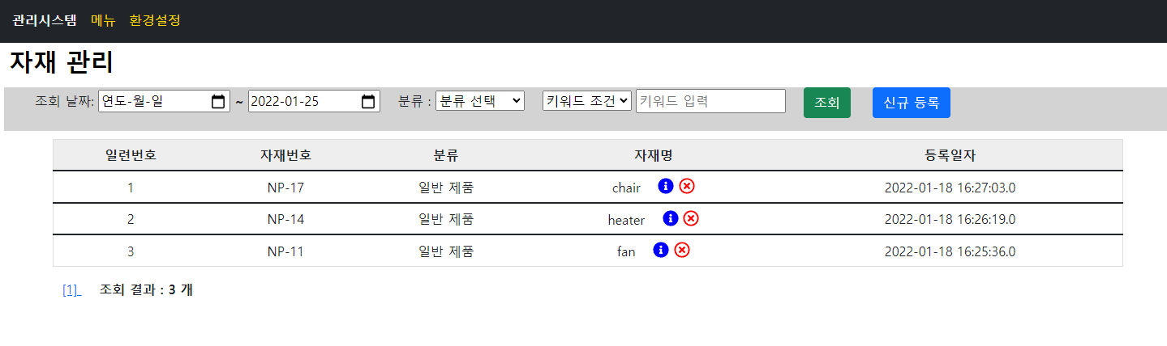
1-1)조회
날짜, 분류, 키워드(번호,이름)을 입력 후,
조회 시 해당 조건에 맞는 내용 출력(sql구문 사용)
2. 조회 결과 개수를 밑에 표시
3. 해당 캡쳐는 분류-일반 제품으로 검색한 결과

Slide 4
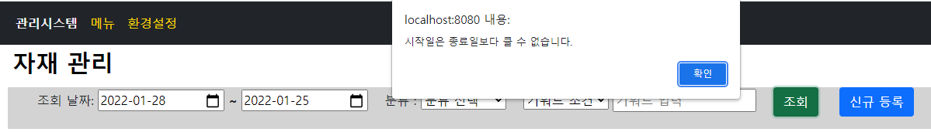
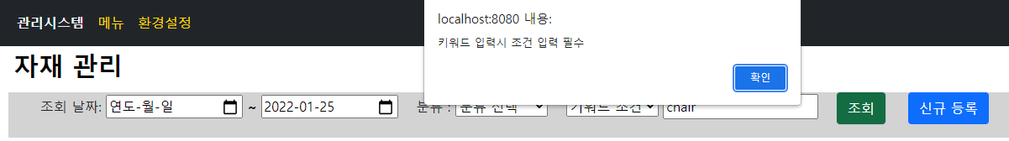
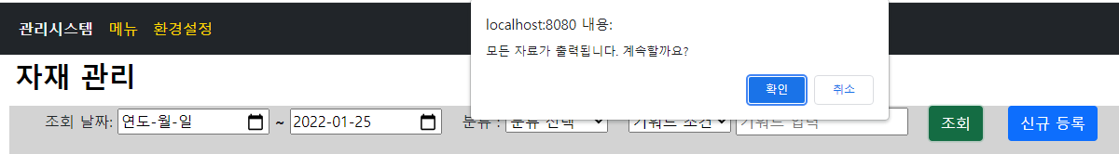
1-2) 조회 (경고문 출력)
1. 시작일 > 종료일 일 경우 경고문 출력
2. 키워드 입력 후, 키워드 조건 미선택 시 경고문 출력
3. 조건 미선택 시 모든 자료 조회 확인 출력

Slide 5
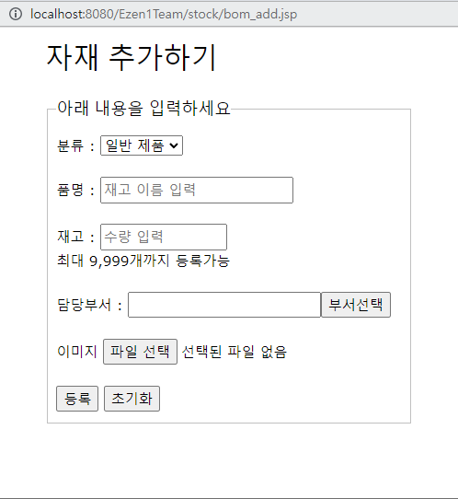
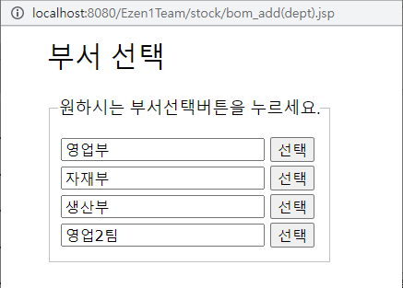
2-1) 추가
신규 자재 추가 폼, 등록 후 자재 코드 자동생성 (여기서 bom_cate테이블 사용)
이후 창이 자동으로 닫히며 조회 창에 자동 업데이트
3. 다른 데이터베이스(department)와 연동되어있음
부서 업데이트(추가,삭제) 시 바로 적용 됨

Slide 6
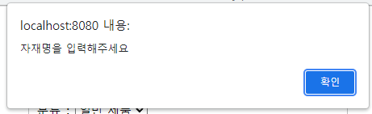
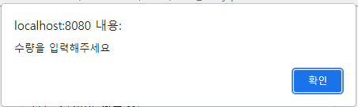
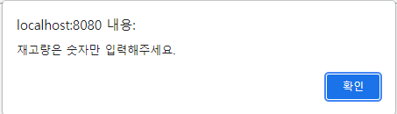
2-2) 추가 (경고문 출력)
DB에 not null값을 주지않고,
자재명, 수량이 비어있거나, 수량에 string 입력시 바로 경고문 출력 (+ 해당 칸으로 커서이동)

Slide 7
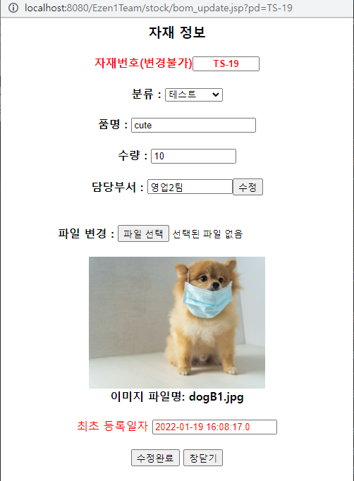
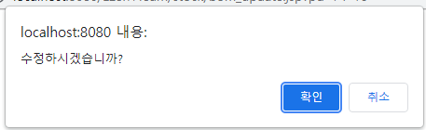
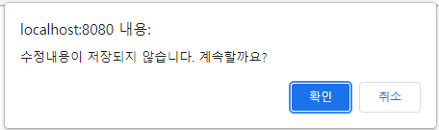
3) 수정
DB bom의 내용을 불러옴.
단, 빨간색 부분(자재번호, 등록일자는 readonly 처리)
추가와 동일하게 품명,수락 누락 시 경고문 출력
3. 수정, 혹은 취소시 경고문 출력

Slide 8
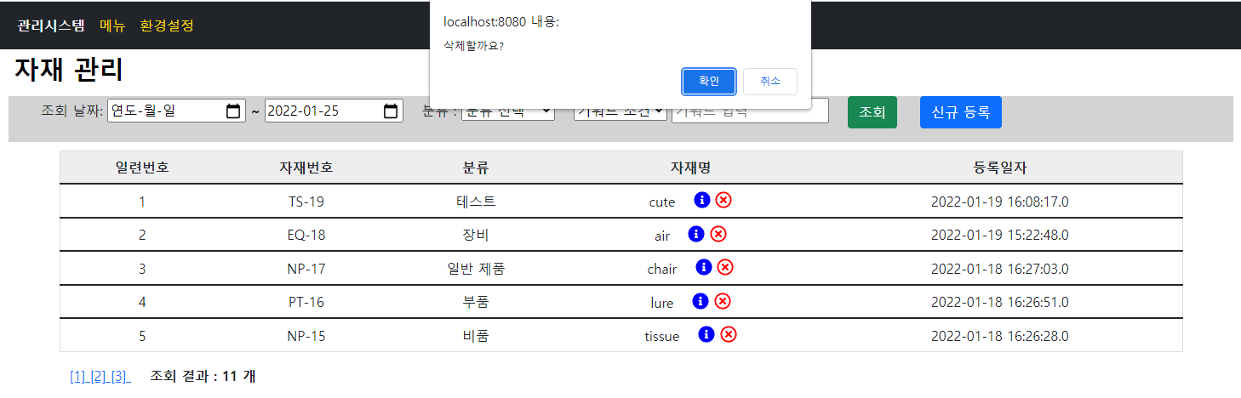
4) 삭제
삭제 버튼 클릭 시 확인 후 삭제 실행
이후 해당 페이지 자동 업데이트

